Slide 1
Definice vlastního stylu, podmíněné formátování (Calc)
Markéta Zakouřilová

Slide 2
Zadání:
V tabulce "Sběr papíru" vytvoříme barevné rozlišení hodnot.
Buňky s hodnotami od 0 do 5 kilogramů budou vybarveny červeně,
buňky s hodnotami od 6 do 10 kilogramů budou vybarveny modře
a buňky s hodnotami nad 10 kilogramů budou vybarveny zeleně.
Výstražná červená tedy bude upozorňovat na malé množství sebraného papíru.

Slide 3
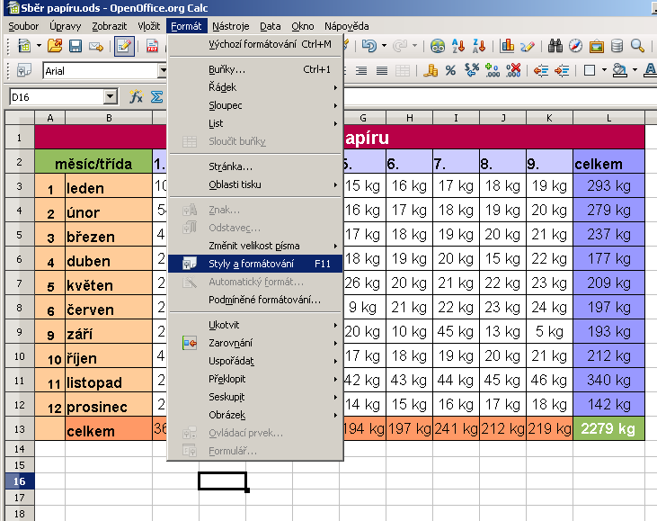
1.
Nejdříve si musíme nadefinovat vlastní styly pro vybarvování buněk.
Otevřeme nabídku Formát a vybereme Styly a formátování.

Slide 4
2.
Objeví se nám okénko s nadefinovanými styly.
V dolním seznamu vybereme Vlasní styly
a klepneme na tlačítko Nový styl z výběru.

Slide 5
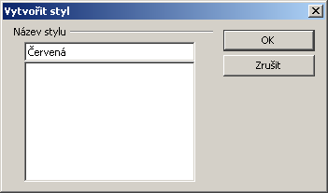
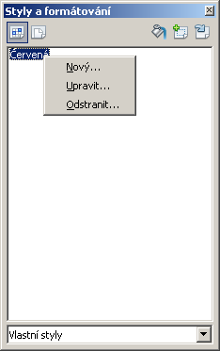
3.
V další tabulce definujeme název stylu - Červená a potvrdíme OK.
Pravým tlačítkem klikneme na styl Červená a zobrazíme novou nabídku a vybereme Upravit.

Slide 6
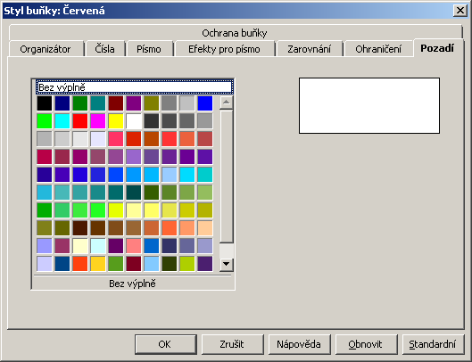
4.
V této nabídce vybereme Kartu Pozadí a zvolíme si červenou barvu a potvrdíme OK.
Stejným způsobem nadefinujeme styl Modrá a Zelená.

Slide 7
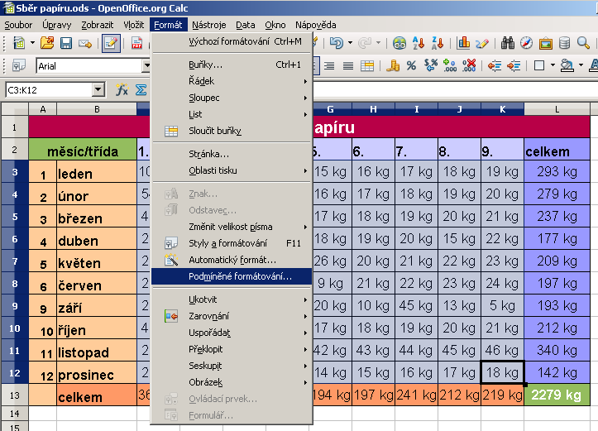
5.
Nyní již můžeme přistoupit k podmíněnému formátování buněk tabulky.
Označíme v tabulce buňky s hodnotami nasbíraných kilogramů a pak z nabídky Formát vybereme Podmíněné formátování.

Slide 8
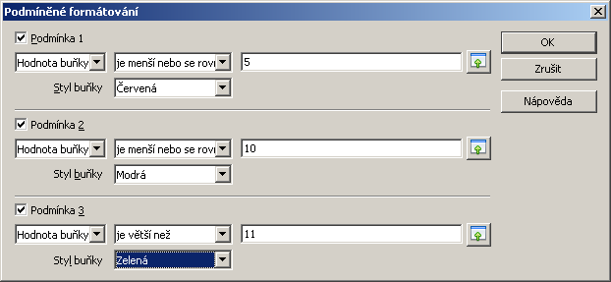
6.
V další tabulce definujeme podmínky pro hodnoty buněk a vybíráme příslušný styl, který jsme si předtím nadefinovali. A potvrdíme.

Slide 9
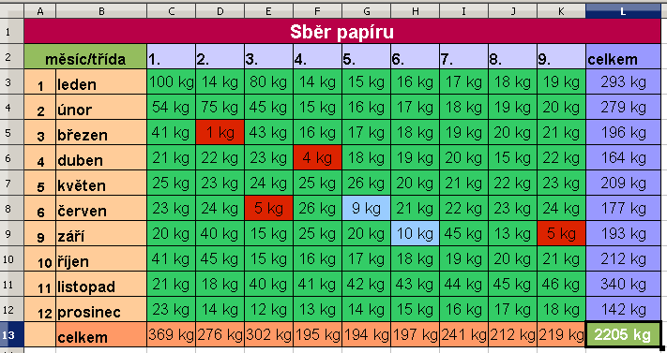
7.
V tuto chvíli se nám tabulka zabarví podle hodnot buněk.

